Slide 3
احافظ على الاحترام والهدوء ولا اسمح بالفوضى في الفصل شعاري ( إما ان ننجو معا أو نغرق معا ) .
أنا سلوكي إيجابي احافظ على نظافة فصلي شعاري (إماطة الأذى عن الطريق صدقة) .
نتعاون لأجل الوطن

Slide 4
إستراتيجية شريط الذكريات
حل الواجب
تغذية راجعة

Slide 5
١-تعريف التأمين
٢-أنواع التأمين وحكمها

Slide 6
التأمين
بالتعاون مع مجموعتك تصفحي الكتاب وحددي تعريف التامين

Slide 7
التأمين
عقد بين طرفين يسمى أحدهما المؤمن - يكون في الغالب شركة تأمين مساهمة -،والثاني المؤمن له ، تلتزم فيه شركة التأمين بأن تدفع للمؤمن له تعويضا ماليا في حال وقوع حادث أو حصول خطر مبين في العقد ، وذلك مقابل أقساط يؤديها المؤمّـن له إلى شركةالتأمين .

Slide 8
نشأته
نتعاون لأجل الوطن

Slide 9
أنواع التأمين
أنواع التأمين من حيث الموضوع | أنواع التأمين من حيث حقيقته
التأمين الطبي | التأمين التجاري
التأمين على الحياة | التأمين التعاوني أو التبادلي
التأمين على المسؤلية ضد الأخرين
التأمين على الأشياء والممتلكات

Slide 10
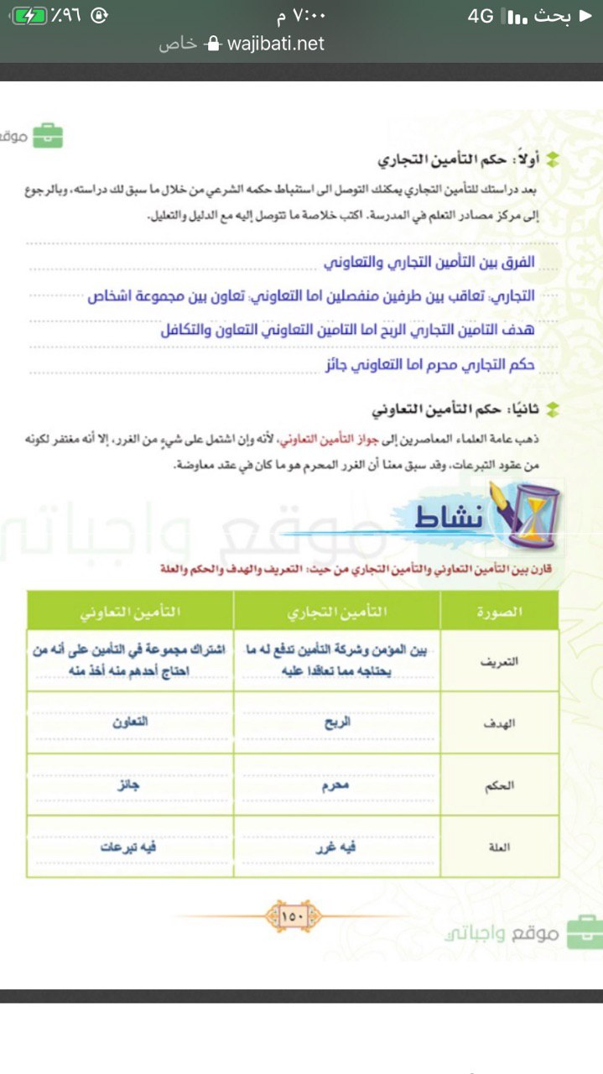
حكم التأمين

Slide 11
حكم التأمين التجاري
لايجوز ويستثنى منه بعض الحالات
حكم التأمين التعاوني
جائز
تطبيق

Slide 12
حكم التأمين التجاري
لايجوز ويستثنى منه بعض الحالات
١-إذا كان التأمين تابعاً في العقد مثل التأمين الذي يقدمه البائع للمشتري
٢-إذا كان التأمين مماتقتضيه الحاجة مثل التأمين على المركبه
١-إذا كان التأمين مجاناً بلاعوض كالتأمين الطبي الذي تقدمه الشركة لموظفيها

Slide 13
هيأ الله لنا حكومة رشيدة تهتم بالمواطن وحقوقه ومن ذلك الاهتمام بالتامين حيث وضعت تأمين على السلع والممتلكات والسيارات حتى تجنب المواطن جشع التجار واستغلالهم

